Slide 1
Муниципальная программа «Формирование современной городской среды Белореченского муниципального образования» на 2018-2025 годы
С 14.04.2023 года по 15.05.2023 года прием заявок и предложения по включению дворовых территорий, общественных территорий на 2024 год

Slide 2
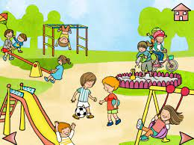
Хотите благоустроить детскую площадку в своем дворе?
(Заменить игровое и спортивное оборудование, дополнить зоной отдыха, отремонтировать пешеходную дорожку…)
Что нужно сделать:
собрать инициативную группу своего двора;
обсудить дизайн-проект, учесть интересы и пожелания всех возрастов;
изложить эти решения в заявку;
собрать подписи жителей;
подать заявку до 15 мая 2023 года.

Slide 3

Хотите благоустроить дворовую территорию своего многоквартирного дома?
(Отремонтировать пешеходные зоны, установить скамьи и урны…)
Что нужно сделать:
собрать собрание собственников дома;
обсудить виды работ и условия участия в благоустройстве;
закрепить эти решения протоколом собрания собственников;
подать заявку до 15 мая 2023 года.

Slide 4

До 20 мая 2023 года:
Общественная комиссия рассмотрит все поступившие заявки
Включит в перечень реализации 2024 года
3 заявки, которые поддержит большее количество жителей муниципального образования!

Slide 5


Ответы на все вопросы, формы заявок и протоколов:
Администрация городского
поселения Белореченского муниципального образования
р.п. Белореченский, 100-В, belorechenskoe@mail.ru, телефон:8(39543)25500, 25301.

